Slide 1
KHỞI ĐỘNG

Slide 2
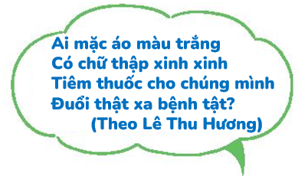
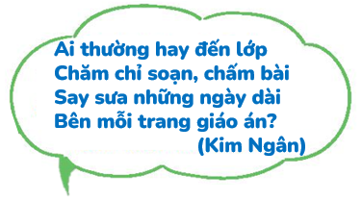
Cùng nhau giải đố:
Bác sĩ
Giáo viên

Slide 3
TIẾNG VIỆT
Con đường của bé

Slide 4
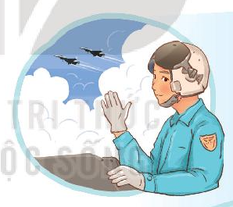
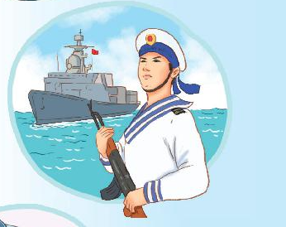
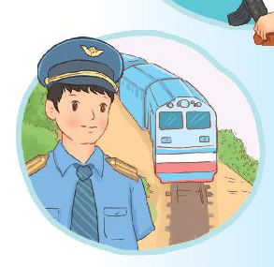
CON ĐƯỜNG CỦA BÉ
Đường của chú phi công
Lẫn trong mây cao tít
Khắp những vùng trời xanh
Những vì sao chi chít.
Đường của chú hải quân
Mênh mông trên biển cả
Tới những vùng đảo xa
Và những bờ bến lạ.
Con đường làm bằng sắt
Là của bác lái tàu
Chạy dài theo đất nước
Đi song hành bên nhau.

Slide 5
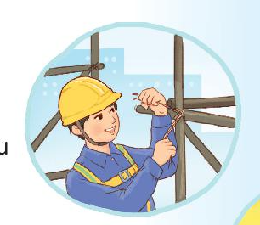
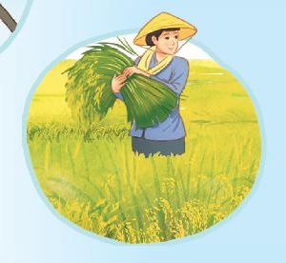
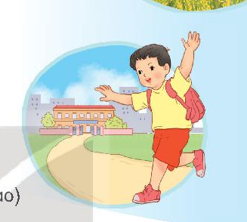
Còn con đường của bố
Đi trên giàn giáo cao
Những khung sắt nối nhau
Dựng nên bao nhà mới.
Và con đường của mẹ
Là ở trên cánh đồng
Cỏ ruộng dâu xanh tốt
Thảm lúa vàng ngát hương.
Bà bảo đường của bé
Chỉ đi đến trường thôi
Bé tìm mỗi sớm mai
Con đường trên trang sách.
(Thanh thảo)

Slide 6
Luyện đọc từ khó
Chi chít
Giàn giáo

Slide 7
Luyện đọc nối tiếp đoạn
CON ĐƯỜNG CỦA BÉ
Đường của chú phi công
Lẫn trong mây cao tít
Khắp những vùng trời xanh
Những vì sao chi chít.
Đường của chú hải quân
Mênh mông trên biển cả
Tới những vùng đảo xa
Và những bờ bến lạ.
Con đường làm bằng sắt
Là của bác lái tàu
Chạy dài theo đất nước
Đi song hành bên nhau.

Slide 8
Còn con đường của bố
Đi trên giàn giáo cao
Những khung sắt nối nhau
Dựng nên bao nhà mới.
Và con đường của mẹ
Là ở trên cánh đồng
Cỏ ruộng dâu xanh tốt
Thảm lúa vàng ngát hương.
Bà bảo đường của bé
Chỉ đi đến trường thôi
Bé tìm mỗi sớm mai
Con đường trên trang sách.
(Thanh thảo)

Slide 9
Luyện đọc theo nhóm
CON ĐƯỜNG CỦA BÉ
Đường của chú phi công
Lẫn trong mây cao tít
Khắp những vùng trời xanh
Những vì sao chi chít.
Còn con đường của bố
Đi trên giàn giáo cao
Những khung sắt nối nhau
Dựng nên bao nhà mới.
Và con đường của mẹ
Là ở trên cánh đồng
Cỏ ruộng dâu xanh tốt
Thảm lúa vàng ngát hương.
Đường của chú hải quân
Mênh mông trên biển cả
Tới những vùng đảo xa
Và những bờ bến lạ.
Bà bảo đường của bé
Chỉ đi đến trường thôi
Bé tìm mỗi sớm mai
Con đường trên trang sách.
(Thanh thảo)
Con đường làm bằng sắt
Là của bác lái tàu
Chạy dài theo đất nước
Đi song hành bên nhau.

Slide 10
Luyện đọc toàn bài
CON ĐƯỜNG CỦA BÉ
Đường của chú phi công
Lẫn trong mây cao tít
Khắp những vùng trời xanh
Những vì sao chi chít.
Còn con đường của bố
Đi trên giàn giáo cao
Những khung sắt nối nhau
Dựng nên bao nhà mới.
Và con đường của mẹ
Là ở trên cánh đồng
Cỏ ruộng dâu xanh tốt
Thảm lúa vàng ngát hương.
Đường của chú hải quân
Mênh mông trên biển cả
Tới những vùng đảo xa
Và những bờ bến lạ.
Bà bảo đường của bé
Chỉ đi đến trường thôi
Bé tìm mỗi sớm mai
Con đường trên trang sách.
(Thanh thảo)
Con đường làm bằng sắt
Là của bác lái tàu
Chạy dài theo đất nước
Đi song hành bên nhau.

Slide 11
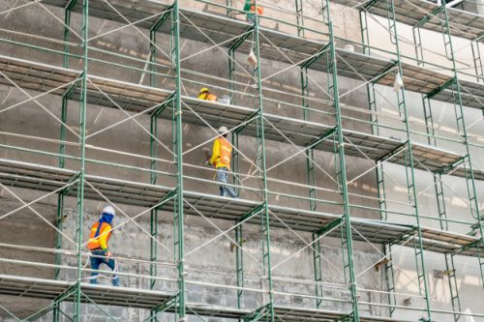
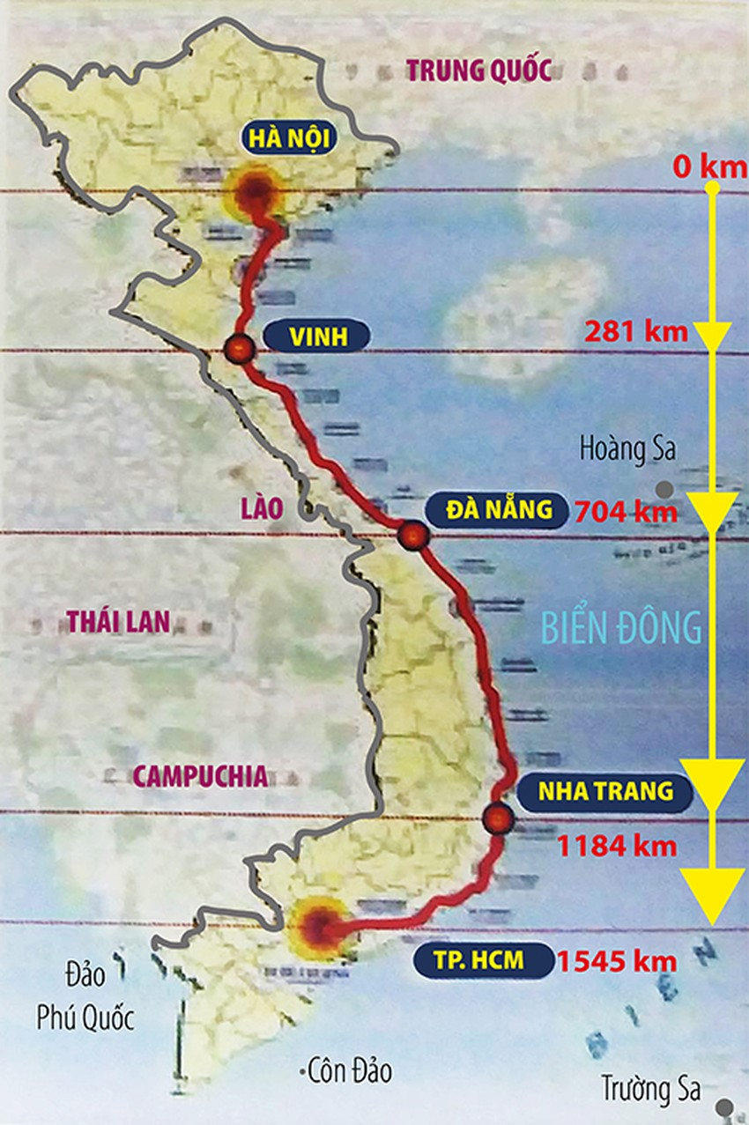
Giải nghĩa từ
Giàn giáo: giàn (bằng sắt hoặc bằng gỗ) cho thợ xây thi công các công trình.
Song hành: đi song song với nhau

Slide 12
Trả lời câu hỏi

Slide 13
Câu 1: Ba khổ thơ đầu nhắc đến những ai? Công việc của họ là gì?
Đường của chú phi công
Lẫn trong mây cao tít
Khắp những vùng trời xanh
Những vì sao chi chít.
Khổ thơ 1 nhắc đến phi công. Công việc của họ là lái máy bay, đưa mọi người đi khắp nơi.
Đường của chú hải quân
Mênh mông trên biển cả
Tới những vùng đảo xa
Và những bờ bến lạ.
Khổ thơ thứ 2 nhắc đến người lính hải quân. Công việc của họ là bảo vệ vùng biển của đất nước.
Con đường làm bằng sắt
Là của bác lái tàu
Chạy dài theo đất nước
Đi song hành bên nhau.
Khổ thơ thứ 3 nhắc đến người lái tàu. Công việc của họ là lái những chuyến tàu chạy dài theo đất nước.

Slide 14
Câu 2 Bạn nhỏ kể những gì về công việc của bố mẹ mình?
Gợi ý: Em đọc kĩ khổ thơ 4 và 5 để hoàn thành bài tập.
Bạn nhỏ kể về nghề nghiệp của bố mẹ và những công việc mà bố mẹ phải làm
Bố: làm việc trên những giàn giáo cao, xây nên những ngôi nhà mới
Mẹ: làm việc trên cánh đồng, làm ra những hạt gạo trắng ngần

Slide 15
Câu 3 Qua hình ảnh những con đường, tác giả muốn nói về điều gì?
a. Nói về nghề nghiệp
b. Nói về cảnh đẹp thiên nhiên
c. Nói về các loại phương tiện giao thông
Hoạt động
nhóm

Slide 16
Câu 4: Em hiểu “con đường trên trang sách” có nghĩa là gì?
a. Con đường được được vẽ trong sách
b. Con đường khám phá kiến thức
c. Con đường ta đi lại hằng ngày

Slide 17
Câu 5: Nói 2 – 3 câu về một con đường được tả trong bài thơ.
- Con đường đi trên giàn giáo là con đường nguy hiểm, khó khăn và rất đáng tự hào. Những người đi trên con đường này giúp cho mọi người có những ngôi nhà đẹp để ở.
- Con đường trên trang sách là một con đường rất dài. Vì đây là con đường khám phá kiến thức mà kiến thức thì lại rất rộng lớn, không thể khám phá hết được.
Gợi ý: Em lựa chọn một trong số những con đường được nói đến trong bài thơ để nói.

Slide 18
Củng cố
Dặn dò

